Slide 1
面向對象的樂趣及煩惱
JavaScript
Charlie Du

Slide 2
Codeing For Fun
  使用面向對象的方式去處理問題，可以使我們的思路更清晰，產品更優秀，當我們完成一段code時，我們的一個作品也就誕生了。
  而且，我們在codeing的過程中也能夠感受到其樂無窮，寫代碼不再是枯燥的重復勞動！

Slide 3
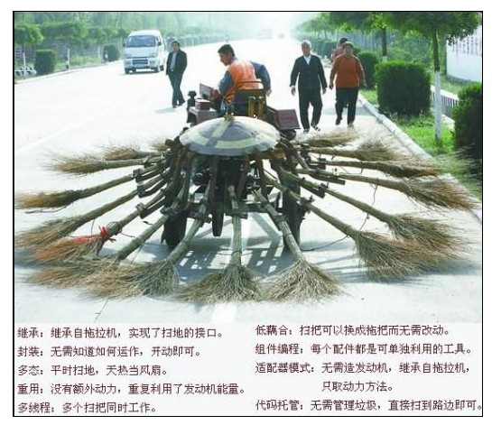
How To ?

Slide 4
How many points we need mastery?
  1.對象(在JavaScript中如何創建一個對象)‏
  2.繼承(繼承的意義及如何實現)‏
  3.封裝(封裝的意義及如何實現)‏
  4.重用(如何保證可以重用)‏
  5.低耦合(為了保證重用)‏
  http://www.v-ec.com/jslib
  【简单面向对象示例】【构造与原型链】

Slide 5
this
在類中，this總是指向調用它的實例。
在綁定事件的時候，this指向被綁定的對象。
有時候我們希望在綁定的事件中能夠繼續訪問到類對象，我們要怎么做呢？
我們可以使用對象冒充的方式來“偷龍轉鳳”
Function.prototype.bind

Slide 6
Closure And Scope Chain
function a(){
var i=0;
function b(){
alert(++i);
}
return b;
}
var c = a();
c();

Slide 7
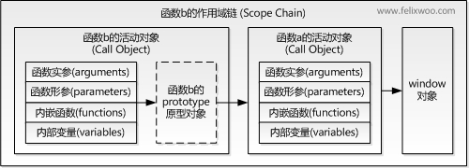
Javascript中的變量查找機制

Slide 8
Examples of error-prone
循环遍历改变button的onclick事件
<script>
function a(id){
alert("这是第"+id+"个事件");
}
function b(id){
alert("这是第"+id+"个事件");
}
function replaceClick(){
var obj = document.getElementsByName("but");
for(var i = 1;i<=obj.length;i++){
var fin = i+4;
var id = "but"+ i;
document.getElementById(id).onclick = function(){b(fin)};
}
}
</script>
<input type="button" value="替换方法" onClick="replaceClick();">
<input name="but" id="but1" type="button" value="click me" onClick="a(1);">
<input name="but" id="but2" type="button" value="click me" onClick="a(2);">

Slide 9
Var a = function(){}();
document.getElementById(id).onclick = function(){b(fin)};这里产生了一个闭包，function(){b(fin)}中并没有定义变量fin，它成为了该function 的上一层函数里的变量fin的引用，所以，遍历更改完各button的点击事件后，出来的结果始终是最后一个fin的值。
理解了这点，也就知道怎么处理了：
function replaceClick(){
var obj = document.getElementsByName("but");
for(var i = 1;i <=obj.length;i++){
var fin = i+4;
var id = "but"+ i;
document.getElementById(id).onclick = function(_id){
return function(){b(_id)}
}(fin);
}
}

Slide 10
<script type=”text/javascript”>
var a = {
A:function () {
var aA = function(txt){
this.txt = txt;
};
aA.prototype = {
show:function(){
alert(this.txt);
}
};
return aA;
}();
};
var B = new a.A('test');
B.show();
</script>

Slide 11
function表達式與申明
<script type="text/javascript">
function x(){alert(2)};
x();//output ?
var x = function(){alert(0)};
x();//output ?
var x=function(){alert(1)};
x();//output ?
function x(){alert(3)};
x();//output ?
</script>

Slide 12
<script type="text/javascript">
function x(){alert(2)};
x();//output 3
var x = function(){alert(0)};
x();//output 0
var x=function(){alert(1)};
x();//output 1
function x(){alert(3)};
x();//output 1
</script>
结果是这样的，你猜到了吗？
通过function定义的函数，后面定义的將影响前面的引用，但是不能改变通过var申明函数后的引用，而，通过var申明的函数，將改变后来通过function申明函数之后的引用。
所以，如果：
<script type="text/javascript">
var x=function(){alert(1)};
x();
function x(){alert(3)};
x();
</script>
后面的x()出来的也会是1。

Slide 13
Thank you!

